Slide 1
UGAiForge Acceptance Testing

Slide 2
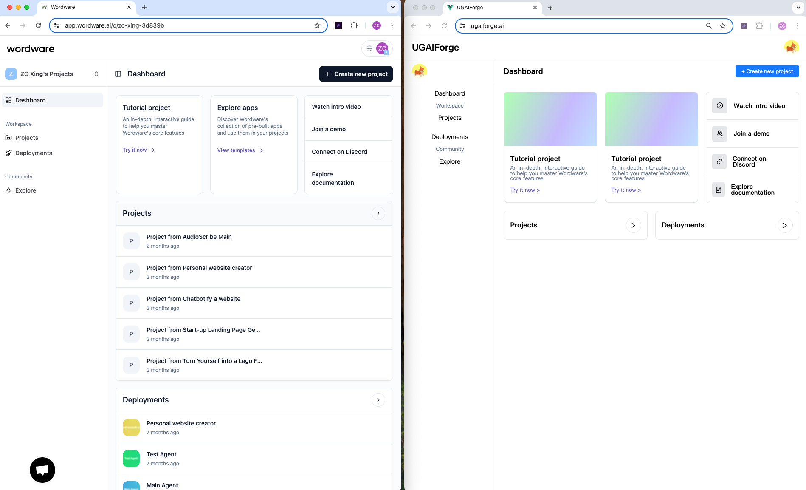
Disable所有为实现的功能
Navigation bar layout复刻完全走样

Slide 3
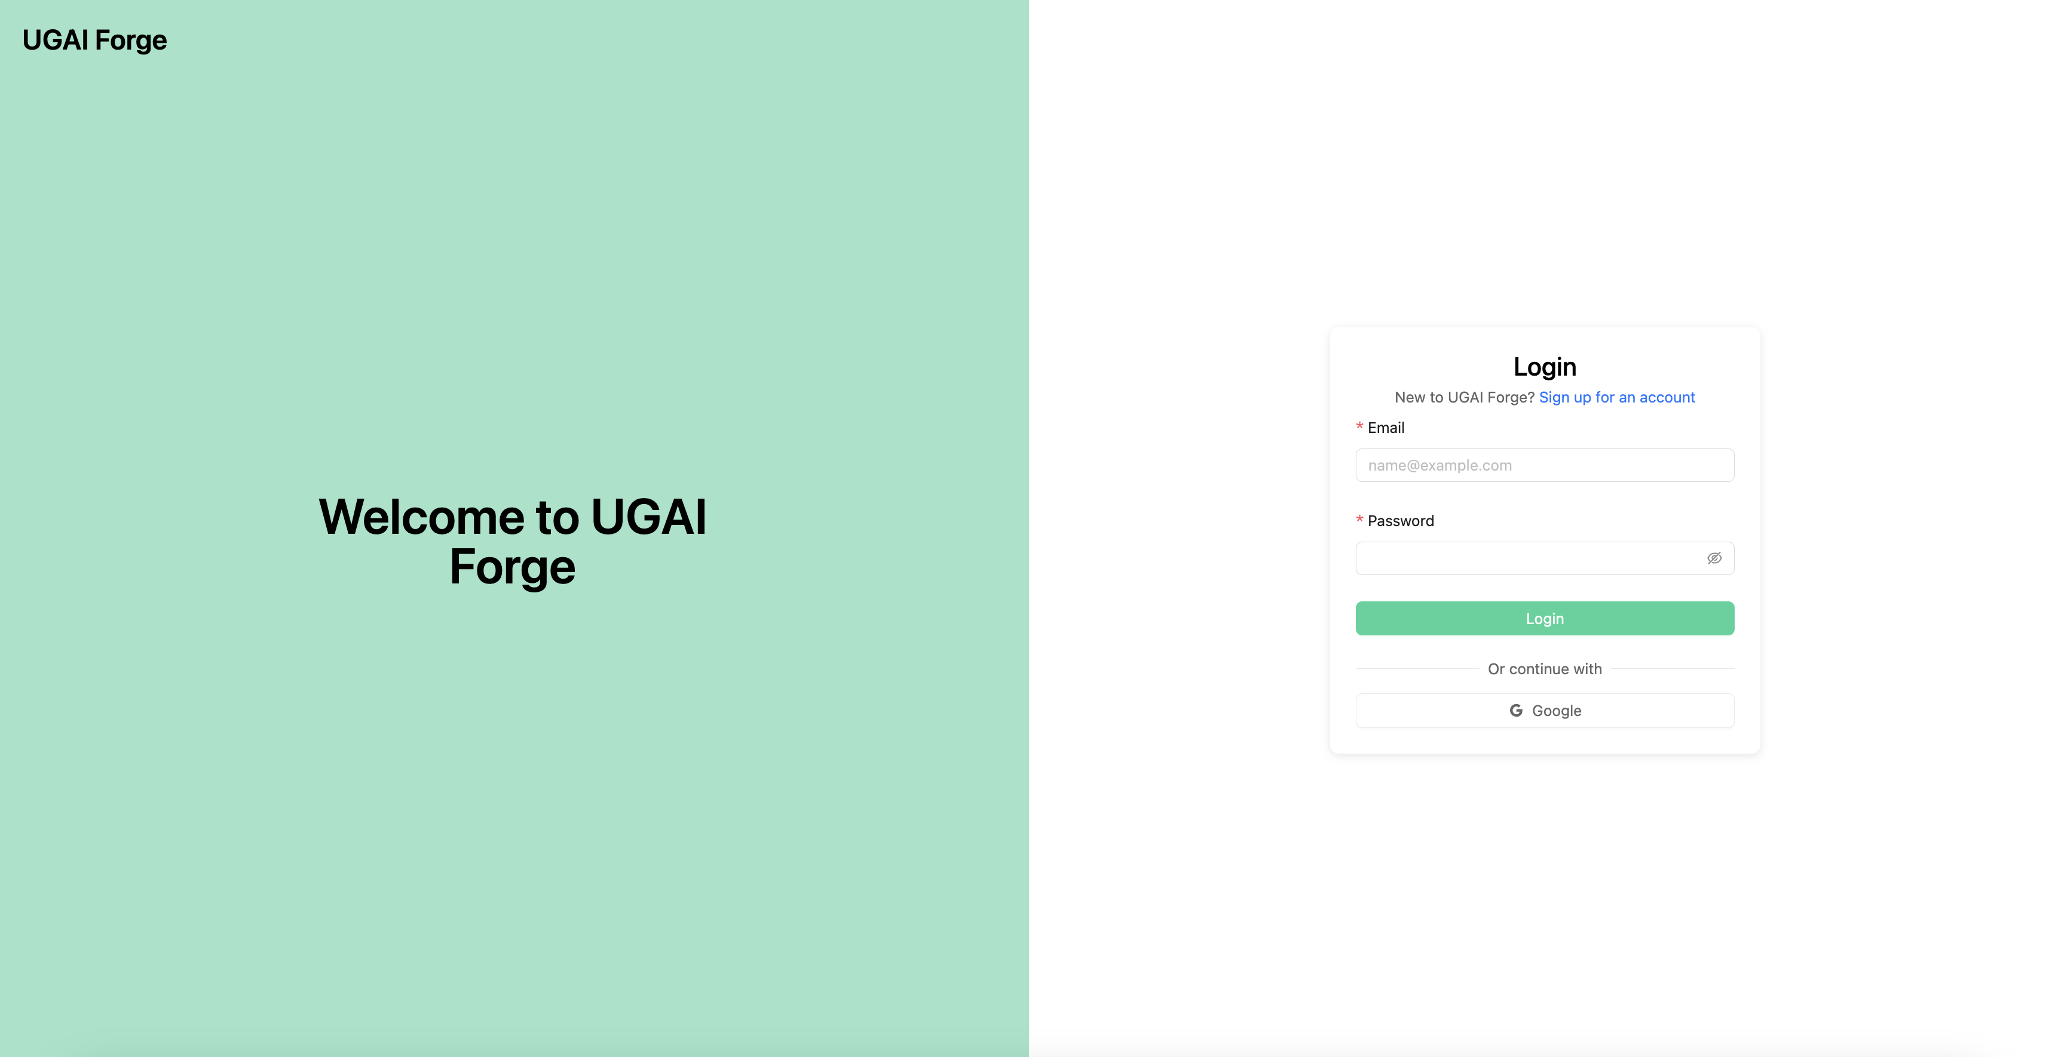
改成这样：UGAiForge
UGAiForge是一个连续的词，不要加任何空格
改成下面描述
Welcome to UGAiFoge
Think, Describe, and Build with AI and for AI

